Slide 1
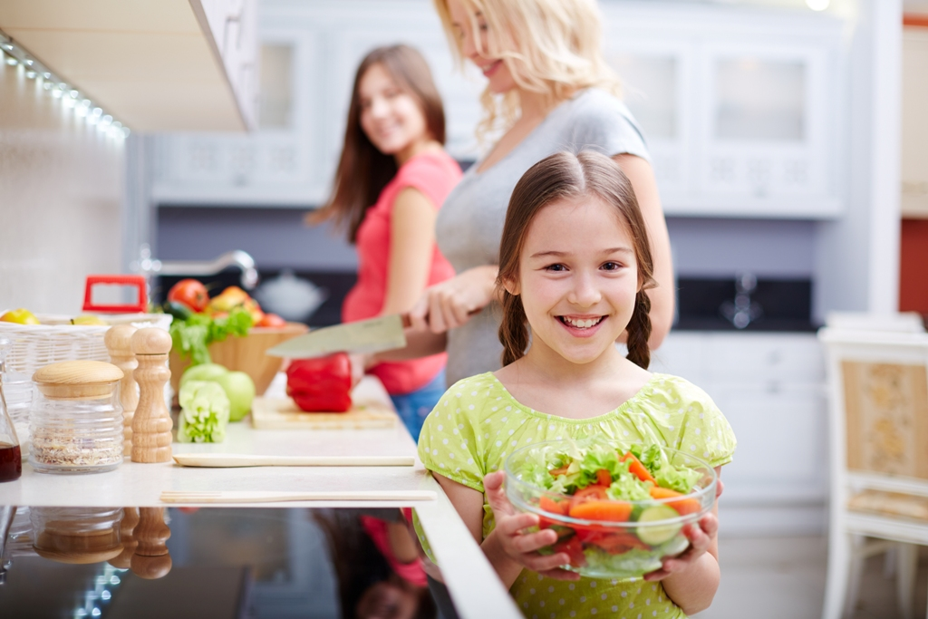
7 клас
Щоденні домашні обов’язки

Slide 2
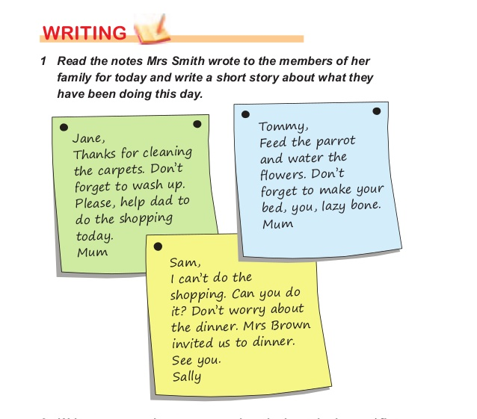
Прочитайте та виконайте завдання

